Slide 1

Proyecto Final calidad del aire
Ricardo Portnoy Tobías
Cristian Castaño Herrera
Julián Cárdenas Cardona

Slide 2
Importancia del proyecto
Prevención de riesgos.
Detección temprana de gases nocivos presentes en el hogar.
Salvaguardar la salud de las personas.

Slide 3
Materiales y métodos
Cartón paja.
Pintura de color negro.
Diodos LED.
Sensor MQ4.
Sensor DHT11.
Ventilador 5v.
Placa de pruebas.
ESP32.
Cables jumper macho-macho.

Slide 4
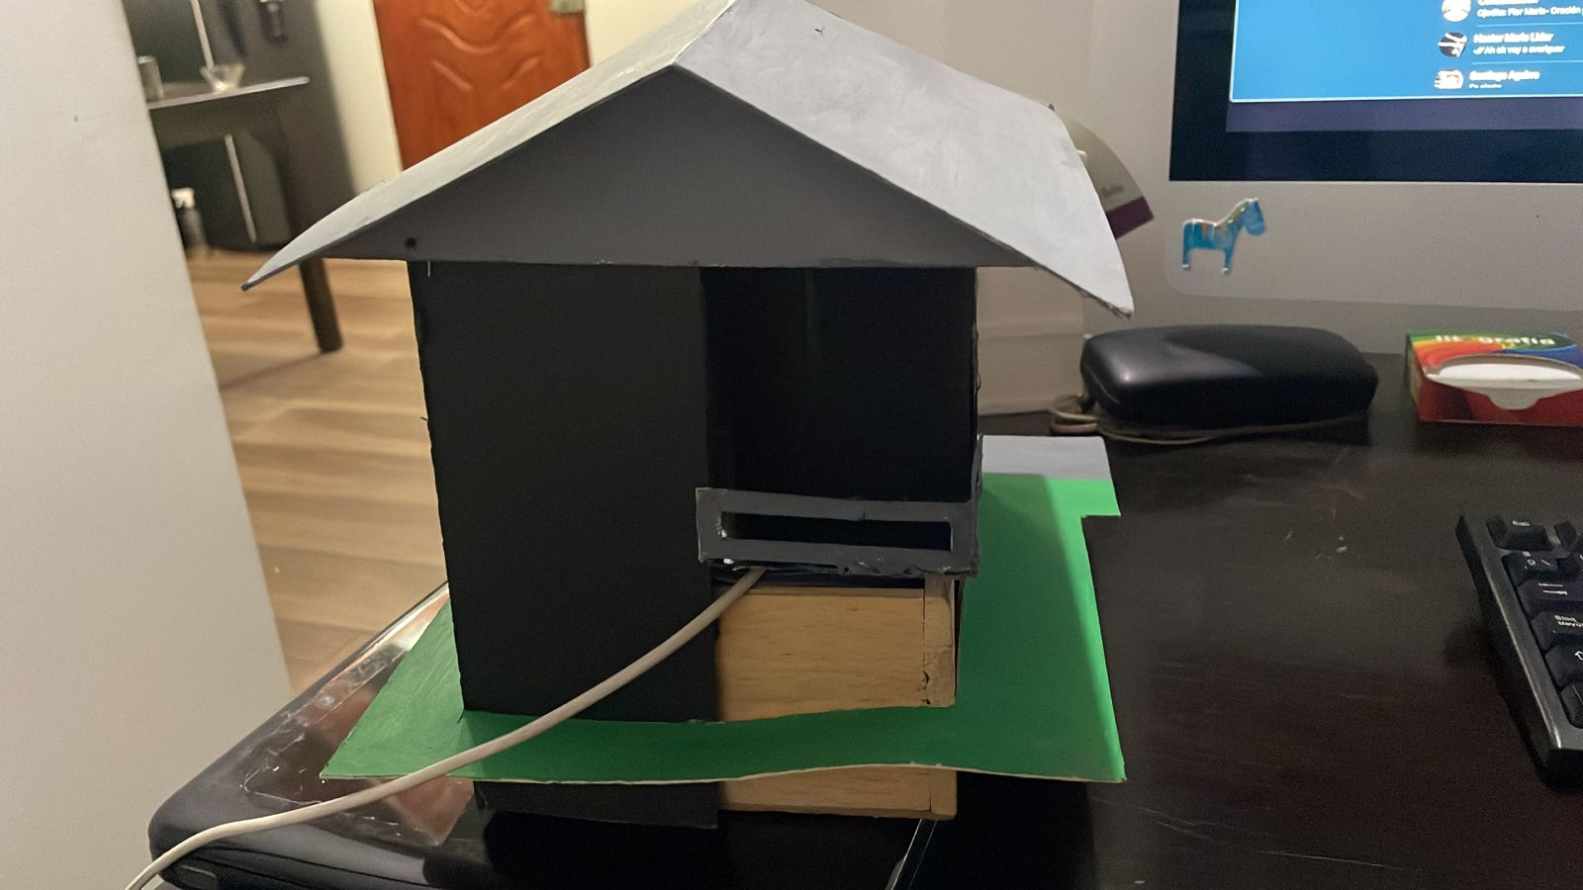
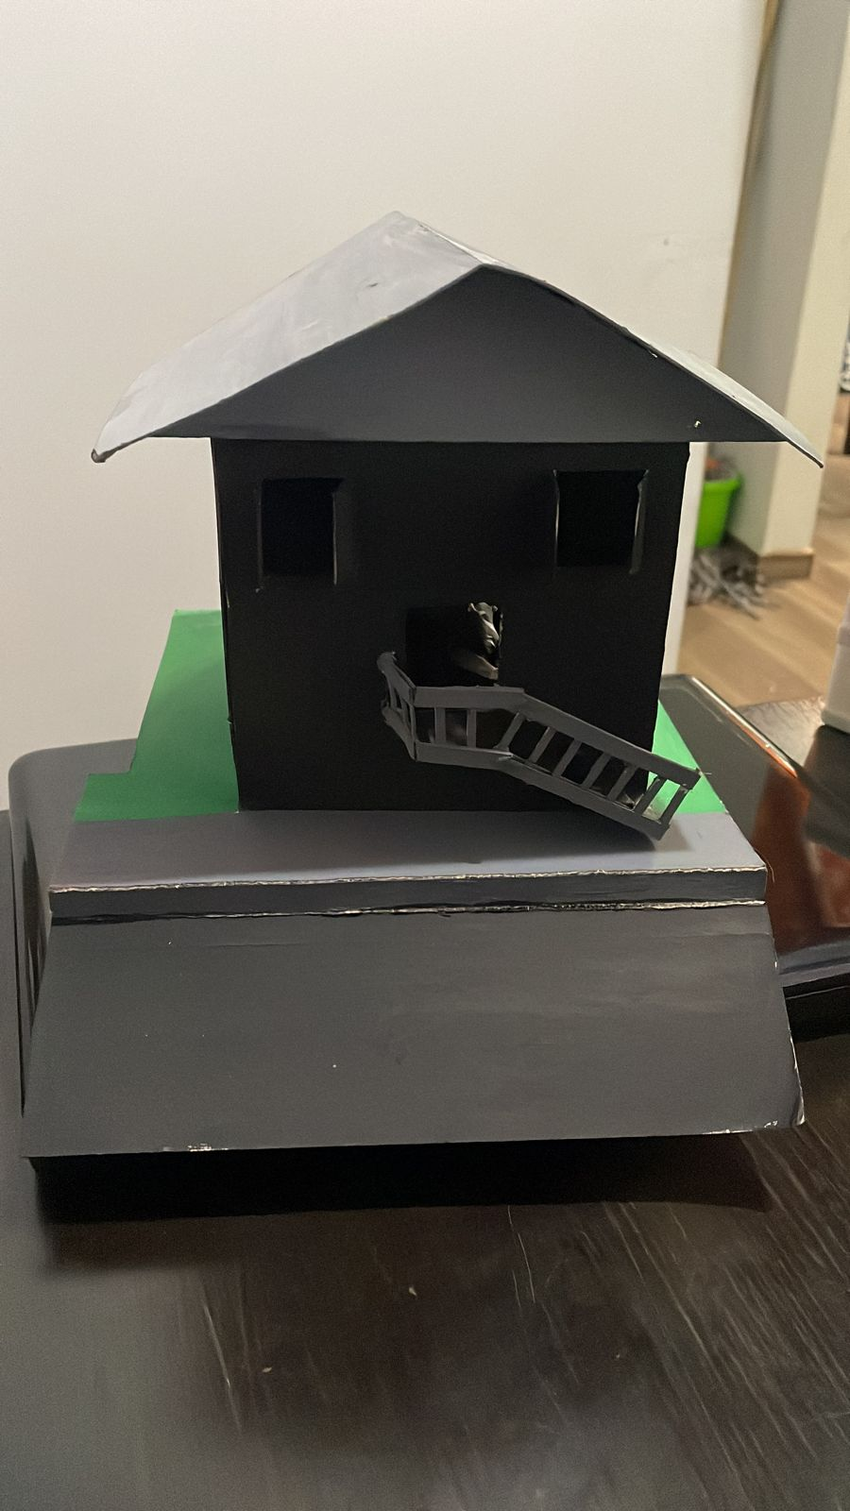
Resultados y discusiones
Verificación y transmisión exitosa de las mediciones y la información.
Correcto funcionamiento de las medidas tomadas para la solución del problema.
Dificultades en el montaje.

Slide 5
Conclusiones
Comprender y mitigar riesgos para un entorno seguro.
Visualizar y motivar acciones para un hogar más saludable.
Tomar decisiones informadas de seguridad.
Implementar medidas para un hogar protegido y saludable.

Slide 6

Trabajos e ideas futuras
Alertas tempranas basadas en mediciones de calidad de aire, temperatura y humedad para hogares
01
Tecnologías avanzadas de purificación del aire
02
Estudios sobre el cambio climático y su impacto en la calidad del aire
03

Slide 7
Gracias por la atención prestada.

